Slide 1

TOÁN 1

Slide 2

Khởi động

Slide 3
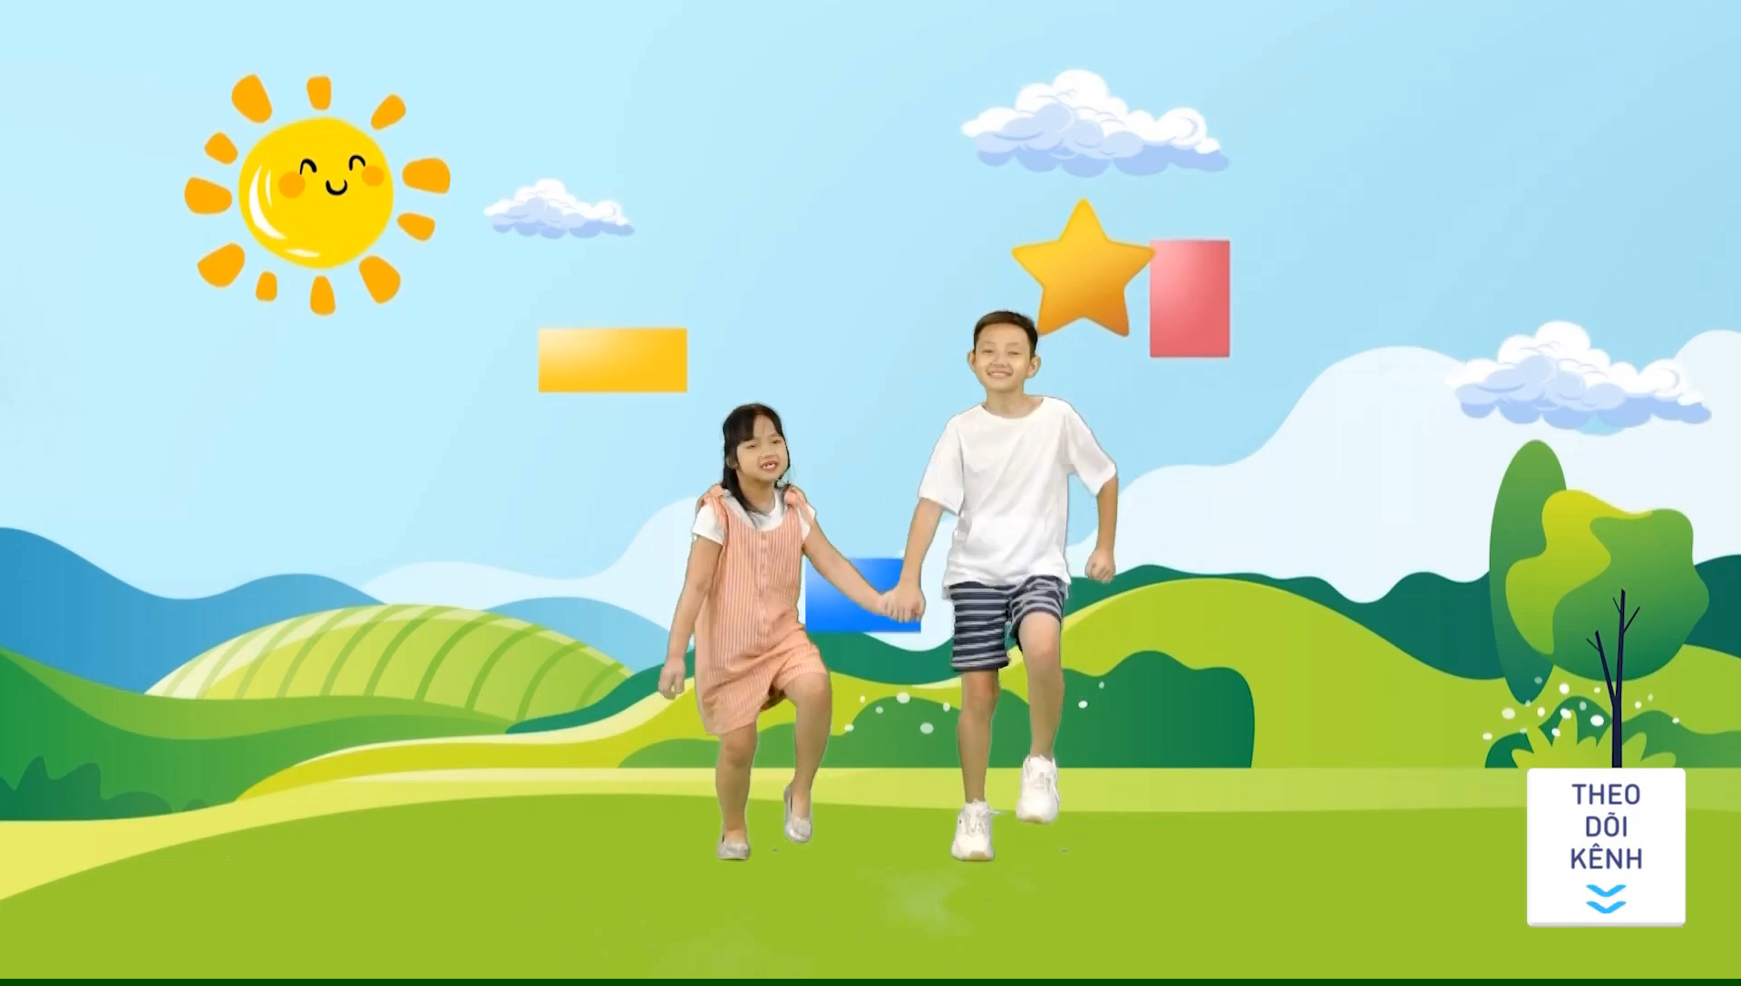

Slide 4
LÀM QUEN VỚI MỘT SỐ
HÌNH PHẲNG
Chủ đề
2
Bài 7
HÌNH VUÔNG, HÌNH TRÒN,
HÌNH TAM GIÁC, HÌNH CHỮ NHẬT (Tiết 1)
Sách Toán_trang 46

Slide 5


Slide 6
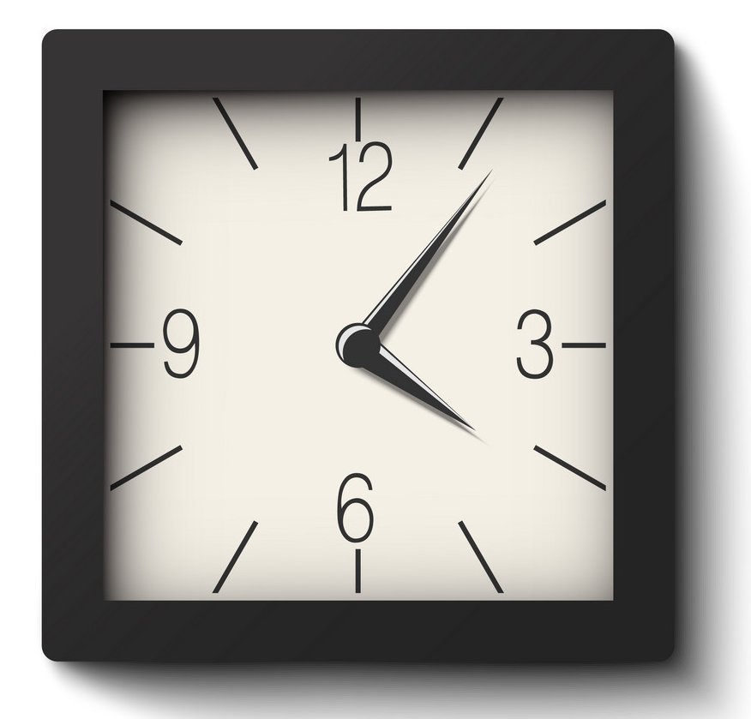
Hình vuông
Đồng hồ
?
Notes:
GV chủ động nêu câu hỏi khai thác kiến thức. GV chú ý, chỉ giúp HS nhận dạng HV bằng trực quan, không khai thác đặc điểm của HV

Slide 7


Toán
Hình vuông, hình tròn,
hình tam giác, hình chữ nhật (Tiết 1)
Hình vuông

Slide 9
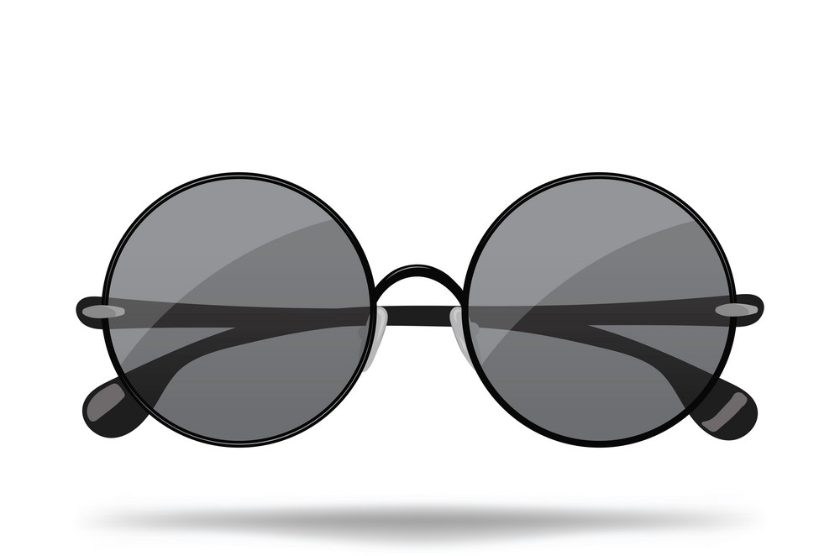
Hình tròn
Kính râm
?
Notes:
GV chủ động nêu câu hỏi khai thác kiến thức. GV chú ý, chỉ giúp HS nhận dạng HT bằng trực quan, không cần thiết khai thác đặc điểm của HT

Slide 10


Toán
Hình vuông, hình tròn,
hình tam giác, hình chữ nhật
(Tiết 1)
Hình tròn

Slide 12

Biển báo
giao thông
Hình tam giác
?
Notes:
GV chủ động nêu câu hỏi khai thác kiến thức. GV chú ý, chỉ giúp HS nhận dạng HTG bằng trực quan, không cần thiết khai thác đặc điểm của HTG

Slide 14
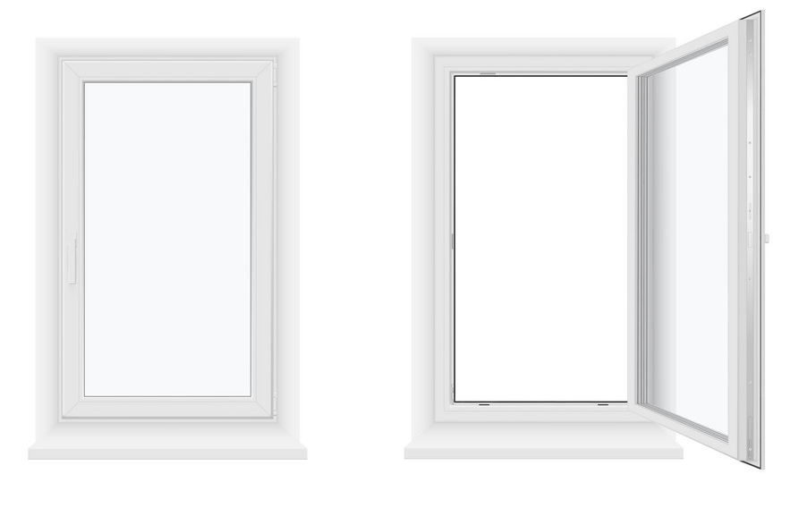
Cửa sổ
Hình chữ nhật
?
Notes:
GV chủ động nêu câu hỏi khai thác kiến thức. GV chú ý, chỉ giúp HS nhận dạng HTG bằng trực quan, không cần thiết khai thác đặc điểm của HTG

Slide 15


Toán
Hình vuông, hình tròn,
hình tam giác, hình chữ nhật
(Tiết 1)
Hình chữ nhật

Slide 16
Hình
tam giác
Hình
chữ nhật
Hình vuông
Hình tròn

Slide 17


Slide 18
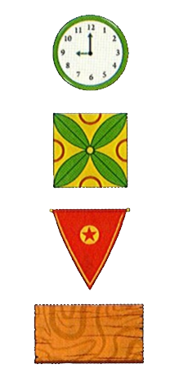
1
Mỗi đồ vật có dạng hình gì?
Hình vuông
Hình tròn
Hình chữ nhật
Hình tam giác

Slide 20

2
a) Những hình nào là hình tròn?
A
B
C
D
E
Hết
giờ
5
4
3
8
1
7
2
6
9
10
Notes:
Sách tham khảo

Slide 21
2
b) Những hình nào là hình tam giác?
A
B
C
D
E
Hết
giờ
5
4
3
8
1
7
2
6
9
10
Notes:
Sách tham khảo

Slide 22
c) Những hình nào là hình vuông?
A
B
C
D
E
Hết
giờ
5
4
3
8
1
7
2
6
9
10
Notes:
Sách tham khảo

Slide 23
d) Những hình nào là hình chữ nhật?
A
B
C
D
E
Hết
giờ
5
4
3
8
1
7
2
6
9
10
Notes:
Sách tham khảo

Slide 25
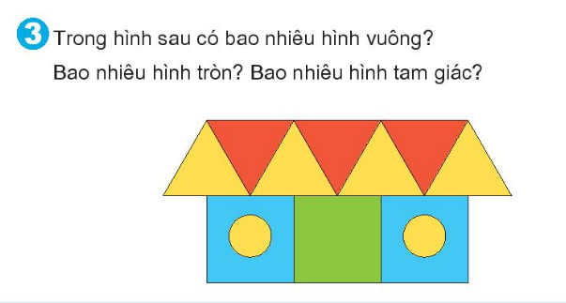

Thứ Tư ngày 18 tháng 10 năm 2020
Toán
Hình vuông, hình tròn,
hình tam giác, hình chữ nhật (Tiết 1)

Slide 26
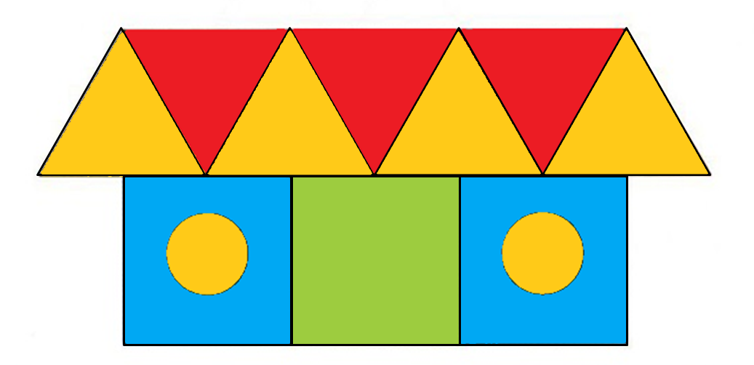
3
Trong hình sau có bao nhiêu hình vuông
?
2
7
?
?
3
Notes:
Sách tham khảo

Slide 27

Củng cố

Slide 28
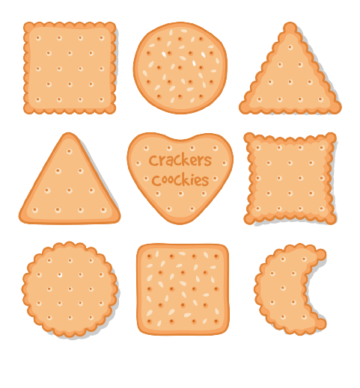
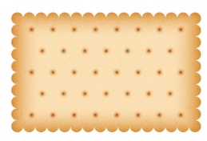


Mình ước một chiếc bánh quy hình tròn.
Mình ước một chiếc bánh quy hình vuông.
Mình ước một chiếc bánh quy hình tam giác.
Mình ước một chiếc bánh quy hình chữ nhật.

Slide 29

1
Xem lại bài đã học
Dặn dò
2
Hoàn thành bài …
3
Chuẩn bị bài mới.
Notes:
Gv linh động thay thế nội dung dặn dò nhé!

Slide 30

Tạm biệt các bạn!
Tạm biệt các bạn!

